Slide 1
第8章 中断系统及定时器
8.1 中断系统
8.2 定时器
8.3 基于定时器的中断编程举例
Notes:
标题封面

Slide 2
无操作系统下的程序有两条运行线，一条是主函数线，另一条是中断线。本章将介绍中断的基本概念、中断处理的基本过程以，介绍定时器计数的基本原理，并通过编程举例说明中断服务程序应该如何进行编写，以及分析了定时中断是如何工作的。
Notes:
文字说明

Slide 3
8.1 中断系统
8.1.1 中断的基本概念
1．中断与异常的基本含义
异常（exception）：CPU强行从正常的程序运行切换到由某些内部或外部条件所要求的处理任务上去。例如出现除数为0。
中断（interrupt）：CPU外围设备强行任务切换请求称为中断，例如定时器时间到就可以是一个中断。
异常和中断在软件上表现为：自动转到一个服务程序去运行，之后返回原处继续运行后续程序。即程序计数器（PC）被自动改变了。后面统一使用中断一词。这个服务程序被惩治为中断服务程序 （Interrupt Service Routine，ISR）
Notes:
文字说明

Slide 4
2．中断源、中断向量表、中断向量号与IRQ中断号
中断源：可以引起CPU中断的外部器件。
一个CPU通常可以识别多个中断源，每个中断源产生中断后，分别要运行相应的中断服务程序ISR，这些ISR的起始地址（叫做中断向量地址）放在一段连续的存储区域内，这个存储区被称之为中断向量表。实际上，中断向量表是一个指针数组，内容是中断服务程序ISR的首地址。
中断向量表一般位于芯片工程的启动文件中，如STM32L431的启动文件“startup_stm32l431rctxp.s”中：
g_pfnVectors:
.word _estack
.word Reset_Handler
.word NMI_Handler
.word HardFault_Handler
除第一项外的每一项都代表着各个中断服务程序ISR的首地址，第一项代表着栈顶地址，一般是程序可用RAM空间的最大值。
Notes:
文字说明

Slide 5
对于未实例化的中断服务程序，由于在程序中不存在具体的函数实现，也就不存在相应的函数地址。因此一般在启动文件内，会采用弱定义的方式，将默认未实例化的中断服务程序ISR的起始地址指向一个缺省中断服务程序的首地址，这样就保证了所有的中断响应都有一个去处：
.weak NMI_Handler
.thumb_set NMI_Handler,Default_Handler
.weak HardFault_Handler
.thumb_set HardFault_Handler,Default_Handler
这个默认的处理程序一般是一个无限循环语句或是一个直接返回的语句，STM32L431采用的方式是无限循环。
Notes:
文字说明

Slide 6
给CPU能够识别的每个中断源编个号，就叫中断向量号。程序书写时，中断向量表按中断向量号从小到大的顺序填写ISR的首地址，不能遗漏。即使某个中断不需要使用，也要在中断向量表对应的项中填入缺省ISR的首地址，因为中断向量表是连续存储区，与连续的中断向量号相对应。从编号方式来看，中断向量号一般从1开始，它与非内核中断请求号（Interrupt Request，IRQ）一一对应。IRQ中断号将内核中断与非内核中断稍加区分，对于非内核中断，IRQ中断号从0开始递增，而对于内核中断，IRQ中断号从-1开始递减。IRQ中断号的定义一般位于芯片头文件内，以下给出STM32L431的芯片头文件“stm32l431xx.h”中的IRQ中断号的部分定义：
typedef enum
{
NonMaskableInt_IRQn = -14, //!< 2 Cortex-M4 Non Maskable Interrupt
HardFault_IRQn = -13, //!< 3 Cortex-M4 Hard Fault Interrupt
……
} IRQn_Type;
Notes:
文字说明

Slide 7
3．中断服务程序ISR
中断提供了一种机制，来打断当前正在运行的程序，并且保存当前CPU状态（CPU内部寄存器），转而去运行一个中断服务程序，然后恢复CPU到运行中断之前的状态，同时使得中断前的程序得以继续运行。当中断时，会打断当前正在运行的程序，转去运行的一个中断服务程序，通常被称为中断服务程序（Interrupt Service Routine），简称ISR。
4．中断优先级、可屏蔽中断和不可屏蔽中断
在进行CPU设计时，一般定义了中断源的优先级。若CPU在程序运行过程中，有两个以上中断同时发生，则优先级最高的中断得到最先响应。
根据中断是否可以通过程序设置的方式被屏蔽，可将中断划分为可屏蔽中断和不可屏蔽中断两种。可屏蔽中断是指可以通过程序设置的方式来决定不响应该中断，即该中断被屏蔽了。不可屏蔽中断是指不能通过程序方式关闭的中断。
Notes:
文字说明

Slide 8
8.1.2 中断处理的基本过程
1．中断请求
当某一中断源需要CPU为其服务时，它会向CPU发出中断请求信号（一种电信号）。中断控制器获取中断源硬件设备的中断向量号 ，并通过识别的中断向量号将对应硬件中断源模块的中断状态寄存器中的“中断请求位”置位，以便CPU知道何种中断请求来了。
2．中断采样（检测）
CPU在每条指令结束的时候，会检查中断请求或者系统是否满足异常条件，为此，多数CPU专门在指令周期中使用了中断周期。在中断周期中，CPU将会检测系统中是否有中断请求信号，若此时有中断请求信号，则CPU将会暂停当前运行的任务，转而去对中断事件进行响应，若系统中没有中断请求信号则继续运行当前任务。

Slide 9
3．中断响应与中断处理
中断响应的过程是由系统自动完成的，对于用户来说是透明的操作。在中断的响应过程中，首先CPU会查找中断源所对应的模块中断是否被允许，若被允许，则响应该中断请求。中断响应的过程要求CPU保存当前环境的“上下文（context）”于堆栈中。通过中断向量号找到中断向量表中对应的中断服务程序ISR，转而去运行该中断服务程序ISR。中断处理术语中，简单的理解“上下文”即指CPU内部寄存器，其含义是在中断发生后，由于CPU在中断服务程序中也会使用CPU内部寄存器，所以需要在调用ISR之前，将CPU内部寄存器保存至指定的RAM地址（栈）中，在中断结束后再将该RAM地址中的数据恢复到CPU内部寄存器中，从而使中断前后程序的“运行现场”没有任何变化。
Notes:
文字说明

Slide 10
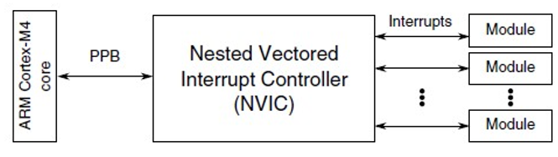
8.1.3 Arm Cortex-M4F非内核模块中断
Arm Cortex-M4F把中断分为内核中断与非内核模块中断，将内核中断与非内核中断统一编号，简称IRQ中断号，从-16～82编号。
1．M4F中断结构及中断过程
M4F中断结构由M4F内核、嵌套中断向量控制器及模块中断源组成。其中断过程分为二步，第一步，模块中断源向嵌套中断向量控制器NVIC发出中断请求信号；第二步，NVIC对发来的中断信号进行管理，判断该模块中断是否被使能，若使能，通过私有外设总线）发送给M4F内核，由内核进行中断处理。

Slide 11
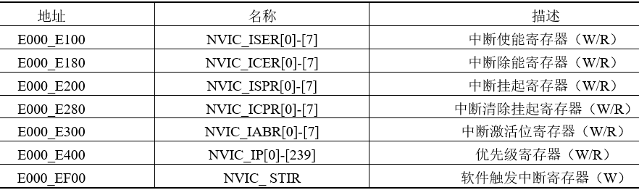
2．NVIC内部寄存器简介
NVIC向量中断控制寄存器共有12个寄存器。
（1）中断使能寄存器（NVIC_ISER）
STM32使用了3个32位中断使能（SET ENABLE）寄存器，从第一个寄存器的最低位开始，依次对应83个外设IRQ中断号。读取第n（0~31）位，如果第n位为0，该中断处于禁用状态；第n位为1，该中断处于使能状态。对第n位写1，使能相应IRQ号中断，写0无效。
Notes:
文字说明

Slide 12
（2）中断除能寄存器（NVIC_ICER）
STM32使用了3个32位中断除能（CLEAR ENABLE）寄存器，从第一个寄存器的最低位开始，依次对应83个外设IRQ中断号。读取第n（0~31）位，如果第n位为0，该中断处于禁用状态；第n位为1，该中断处于使能状态。对第n位写1，禁用相应IRQ号中断，写0无效。
在编写中断程序中，想要使能一个中断，需要将NVIC_ISER中的对应的位置1；想要对某个中断相应进行除能，需要写1到NVIC_ICER对应的位。
（3）挂起/清除挂起寄存器（NVIC_ISPR/NVIC_ICPR）
当中断发生时，正在处理同级或者高优先级异常，或者该中断被屏蔽，则中断不能立即得到响应，此时中断被挂起。中断的挂起状态可以通过中断挂起寄存器（NVIC_ISPR）和中断挂起清除寄存器（NVIC_ICPR）来读取，还可以通过写这些寄存器进行挂起中断。这里挂起表示排队等待的意思，清除挂起表示取消此次中断请求。
（4）中断激活位寄存器（NVIC_IABR）
STM32使用了3个32位中断激活位（ACTIVE BIT）寄存器，从第一个寄存器的最低位开始，依次对应83个外设IRQ中断号。读取第n（0~31）位，如果第n位为0，该中断处于非激活状态；第n位为1，该中断处于激活状态。
Notes:
文字说明

Slide 13
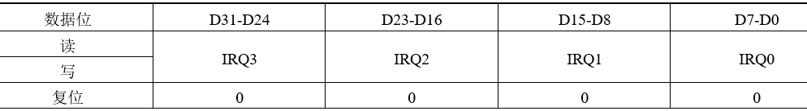
（5）优先级寄存器（NVIC_IP）
可以通过优先级寄存器设置非内核中断源的优先级。在STM34L4中优先级寄存器IPR共有16个（编号0~15），每一个优先级寄存器对应4个非内核中断源，例如IRQ中断号为8、9、10、11的非内核中断源，它们的优先级都在IPR寄存器号为2的优先级寄存器中设置。优先级寄存器各字段的含义如表所示， IPR2_ IRQ0字段设置8号非内核中断源的优先级，IPR2_ IRQ1字段设置9号非内核中断源的优先级，以此类推。因为每个IPRn_ IRQx字段都由8位组成，所以，非内核中断优先级能设置为0~255级。优先级数值越小，优先级越高。
（6）软件触发中断寄存器（NVIC_ STIR）
STM32的软件触发中断寄存器仅使用低八位，通过对这八位的赋值，可以实现与对中断挂起寄存器赋值相同的效果。
Notes:
文字说明

Slide 14



8.2 定时器
计时方式变化
沙漏
机械钟
电子表
Notes:
文字说明

Slide 15
8.2 定时器
8.2.1 定时器的基本含义
在实际应用系统中，有时要求能对外部脉冲信号或开关信号进行计数，这可通过计数器来完成。有些设备要求每间隔一定时间开启并在一段时间后关闭，有些指示灯要求不断地闪烁，这可利用定时信号来完成。另外系统日历时钟、产生不同频率的声源等也需要定时信号。
计数与定时问题的解决方法是一致的，只不过是同一个问题的两种表现形式。实现计数与定时的基本方法有三种：完全硬件方式、完全软件方式、可编程计数器/定时器。
完全硬件方式基于逻辑电路实现，现已很少使用。完全软件方式是利用计算机执行指令的时间实现定时，但这种方式占用CPU，不适用于多任务环境，一般仅用于时间极短的延时且重复次数较少的情况。更常用的是可编程定时器，它在设定之后与CPU并行地工作，不占用CPU的工作时间。这种方法的主要思想是根据需要的定时时间，用指令对定时器设置定时常数，并用指令启动定时器开始计数，当计数到指定值时，便自动产生一个定时输出，或中断信号告知CPU。在定时器开始工作以后，CPU不必去管它，而可以去做其他工作。如果利用定时器产生中断信号还可以建立多任务环境，可大大提高CPU的利用率。
Notes:
文字说明

Slide 16
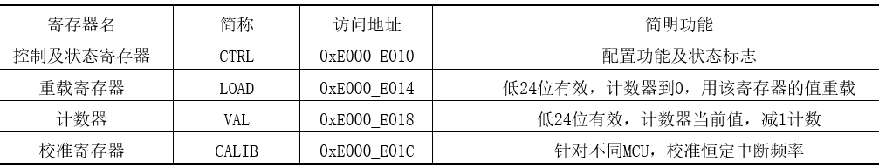
8.2.2 Arm Cortex-M4F内核定时器
Arm Cortex-M4F内核中包含了一个简单的定时器SysTick，又称为“滴答”定时器。 SysTick定时器被捆绑在NVIC（嵌套向量中断控制器）中，有效位数是24位，采用减1计数的方式工作，当减1计数到0，可产生SysTick异常（中断），中断号为15。
嵌入式操作系统或使用了时基的嵌入式应用系统，都必须由一个硬件定时器来产生需要的“滴答”中断，作为整个系统的时基。
1．Systick模块的编程结构
（1）Systick定时器模块的寄存器地址
Notes:
文字说明

Slide 17
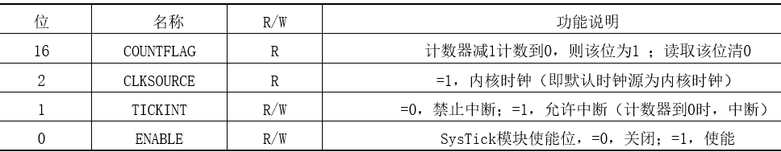
（2）控制及状态寄存器STCSR
控制及状态寄存器STCSR如表所示。主要有溢出标志位COUNTFLAG、时钟源选择位CLKSOURCE、中断使能控制位TICKINT和SysTick模块使能位ENABLE。复位时，各位为0。
（3）计数器STCVR及重载寄存器STRVR
SysTick模块的计数器STCVR保存当前计数值。SysTick模块的重载寄存器STRVR的低24位D23~D0（RELOAD）有效，其值是计数器的初值及重载值。
SysTick模块内的计数器STCVR是一个24位计数器，减1计数。初始化时，选择时钟源、设置重载寄存器STRVR、设置优先级、允许中断，计数器的初值为“重载寄存器STRVR”中的值、使能该模块。

Slide 18

（4）M4F内核优先级设置寄存器
编写SysTick模块的初始化程序还需用到内核优先级设置寄存器（SHPR3，System Handler Priority Register 3），用于设定SysTick模块中断的优先级。SHPR3位于系统控制块SCB（System Control Block）中。在Arm Cortex-M4F中，只有SysTick、SVC（系统服务调用） 和PendSV（可挂起系统调用）等内部异常可以设置其中断优先级，其他内核异常的优先级是固定的。SVC的优先级在SHPR2寄存器中设置，SysTick和 PendSV优先级在SHPR3寄存器中设置。
Notes:
文字说明

Slide 19
2．Systick的驱动构件设计
（1）Systick构件头文件
//寄存器地址宏定义
.equ SysTick_CTRL,0xE000E010
.equ SysTick_LOAD,0xE000E014
.equ SysTick_VAL,0xE000E018
//操作寄存器所需要的常量
.equ SysTick_CTRL_ENABLE_Msk,1
.equ SysTick_CTRL_TICKINT_Msk,(1<<1)
.equ SysTick_CTRL_CLKSOURCE_Msk,(1<<2)
//其他常量
.equ SysTick_IRQn,(-1) //systickIRQ中断号
.equ MCU_SYSTEM_CLK_KHZ,4000 //使用到的时钟频率
.equ __NVIC_PRIO_BITS,4 //中断优先级位数
.equ INTERVAL_TIME_MAX,5592 //最大中断时间间隔

Slide 20
（2）Systick构件源文件
systick_init:
push {r0,r1,r2,lr}
ldr r2,=SysTick_CTRL //设置前先关闭systick。CTRL控制及状态寄存器
mov r1,#0
str r1,[r2]
ldr r2,=SysTick_VAL //清除计数器。VAL 计数器
str r1,[r2]
//对传参做防错处理
cmp r0,#1
bcs systick_init_label1
mov r0,#10 //传参小于1，赋值为10
systick_init_label1:
ldr r1,=INTERVAL_TIME_MAX
cmp r1,r0
bcs systick_init_label2
mov r0,#10 //传参大于最大值，赋值为10
Notes:
文字说明

Slide 21
systick_init_label2:
ldr r1,=MCU_SYSTEM_CLK_KHZ
mul r1,r1,r0
ldr r2,=SysTick_LOAD
str r1,[r2] //重载寄存器赋值
ldr r1,=SysTick_CTRL
ldr r2,[r1]
ldr r0,=SysTick_CTRL_CLKSOURCE_Msk
orr r2,r2,r0
str r2,[r1] //控制及状态寄存器赋值
//设定 SysTick优先级为3(SHPR3寄存器的最高字节=0xC0)
ldr r0,=SysTick_IRQn
mov r1,#1
ldr r2,=__NVIC_PRIO_BITS
lsl r1,r2 //左移操作
sub r1,#1
ldr r2,=set_irq_priority
blx r2 //调用设置优先级函数

Slide 22
//允许中断,使能该模块,开始计数
ldr r0,=SysTick_CTRL_ENABLE_Msk
ldr r1,=SysTick_CTRL_TICKINT_Msk
orr r0,r0,r1 //或操作
ldr r1,=SysTick_CTRL
ldr r2,[r1]
orr r0,r0,r2
str r0,[r1] //控制及状态寄存器赋值
pop {r0,r1,r2,pc}

Slide 23
8.3 基于定时器的中断编程举例
以Arm Cortex-M4F内核定时器SysTick为例阐述定时器中断编程方法，参考程序见“Exam8_1”工程。
1．全局变量的声明
在USER工程中的main.s中声明要使用到的全局变量。
.globl gcount //50次计数单元
.globl hour //时
.globl minute //分
.globl second //秒
2．主函数的编写
1）定义局部变量并给全局变量赋初值
Notes:
文字说明

Slide 24
gcount: //50次计数单元
.word 0
hour: //时
.word 23
minute: //分
.word 59
second: //秒
.word 50
last_second: //上一次记录的秒（局部变量）
.word 50
2）systick定时器初始化
mov r0,#20
bl systick_init//每20毫秒中断一次
3）主循环功能编写（部分）
main_loop: //主循环标签（开头）
ldr r0,=second
ldr r0,[r0] //读取秒数

Slide 25
ldr r1,=last_second
ldr r1,[r1] //读取上一次记录的秒
cmp r0,r1 //判断是否是新的一秒
beq main_loop //若未到新的一秒，继续循环
ldr r1,=last_second
str r0,[r1] //否则，更新记录的秒
ldr r1,=hour
ldr r1,[r1]
cmp r1,#10 //读取小时数，判断位数
bcs hour_two_bits
ldr r0,=time_show0 //若为一位，补足一个0
bl printf
hour_two_bits:
ldr r0,=time_data_format
ldr r1,=hour
ldr r1,[r1]
bl printf //输出小时数

Slide 26
ldr r0,=time_show1
bl printf //输出：
ldr r1,=minute
ldr r1,[r1]
cmp r1,#10
bcs minute_two_bits //读取分钟数判断位数
ldr r0,=time_show0 //若为一位，补足一个0
bl printf
minute_two_bits:
ldr r0,=time_data_format
ldr r1,=minute
ldr r1,[r1]
bl printf //输出分钟数
ldr r0,=time_show1
bl printf //输出：
ldr r1,=second
ldr r1,[r1]
cmp r1,#10

Slide 27
bcs second_two_bits //读取秒数判断位数
ldr r0,=time_show0
bl printf //若为一位，补足一个0
second_two_bits:
ldr r0,=time_data_format
ldr r1,=second
ldr r1,[r1]
bl printf //输出分钟数
ldr r0,=time_show2
bl printf //输出换行符
3．中断处理函数的编写
SysTick_Handler:
push {r0,r1,r2,lr}
ldr r0,=gcount
ldr r1,[r0]
cmp r1,#50 //读取50次计数单元，判断是否达到50次
Notes:
文字说明

Slide 28
bcs SysTick_Handler_1s
add r1,#1 //未达到，加一返回
str r1,[r0]
b SysTick_Handler_Exit
SysTick_Handler_1s: //达到50次
mov r1,#0
str r1,[r0] //清零加一秒
b add_sec //调用加一秒子程序
SysTick_Handler_Exit:
pop {r0,r1,r2,pc}
add_sec:
ldr r0,=second
ldr r1,[r0]
cmp r1,#59
bcs sec60 //秒>=59
add r1,#1
str r1,[r0] //秒<59
b add_sec_exit

Slide 29
sec60: //秒>=59
mov r1,#0
str r1,[r0]
ldr r0,=minute
ldr r1,[r0]
cmp r1,#59
bcs min60 //分>=59
add r1,#1
str r1,[r0]//分<59
b add_sec_exit
min60: //分>=59
mov r1,#0
str r1,[r0]
ldr r0,=hour
ldr r1,[r0]
cmp r1,#23
bcs hour23 //时>=23

Slide 30
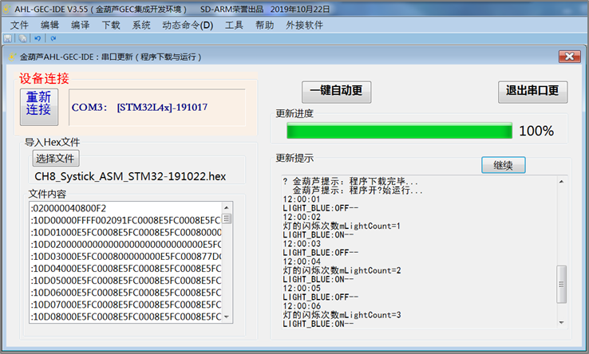
add r1,#1
str r1,[r0] //时<23
b add_sec_exit
hour23:
mov r1,#0
str r1,[r0]
add_sec_exit:
b SysTick_Handler_Exit
程序运行结果:

Slide 31
作业：1~6
Notes:
文字说明

